Slide 1
Desarrollo Humano
“El desarrollo humano se ocupa del aumento de la riqueza de la vida humana en lugar de la riqueza de la economía”.
Prof. Amartya Sen Profesor de Economía, Universidad de Harvard Premio Nóbel de Economía, 1998

Slide 2
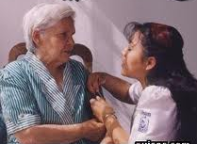
Desarrollo Humano
“El desarrollo humano se ocupa del aumento de la riqueza de la vida humana en lugar de la riqueza de la economía”.
La riqueza de la vida humana: qué es ?

Slide 3
Desarrollo Humano
La riqueza de la vida humana: qué es ?
el progreso social
la economía
la eficiencia
la igualdad
la participación y la libertad
la sostenibilidad
la seguridad humana
Los anteriores son algunos de los temas y asuntos que se consideran de mayor importancia para el desarrollo humano en la actualidad ….

Slide 4
Asuntos que actualmente se consideran de mayor importancia en cuanto al desarrollo humano
Progreso social: mayor acceso a la educación, mejores servicios de nutrición y salud.
Economía: la importancia del crecimiento económico como medio para reducir las desigualdades y mejorar los niveles de desarrollo humano.
La eficiencia en términos de uso y disponibilidad de los recursos. El desarrollo humano propicia el crecimiento y la productividad, siempre y cuando este crecimiento beneficie de manera directa a las personas pobres, las mujeres y otros grupos marginados.
Igualdad en cuanto al crecimiento económico y otros parámetros del desarrollo humano.

Slide 5
Asuntos que actualmente se consideran de mayor importancia en cuanto al desarrollo humano
Participación y la libertad, en especial mediante el empoderamiento, la gobernabilidad democrática, la igualdad de géneros, los derechos civiles y políticos y la libertad cultural, particularmente en los grupos marginales definidos por parámetros tales como urbanos/rurales, sexo, edad, religión, origen étnico, parámetros físicos y mentales, etc.
Sostenibilidad para las generaciones futuras, en términos ecológicos, económicos y sociales.
Seguridad humana: la seguridad ante amenazas crónicas de la vida cotidiana tales como el hambre y las discontinuidades repentinas como la desocupación, la hambruna, los conflictos, etc.

Slide 6
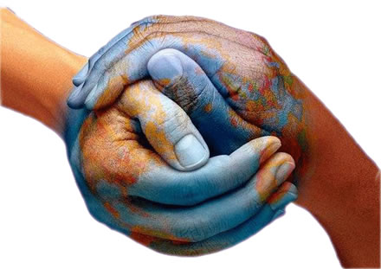
8 Objetivos del Milenio para los 100 países de la ONU
(Organización de las Naciones Unidas)
Objetivo 1: Erradicar la Pobreza extrema y el Hambre
Objetivo 2: Lograr la enseñanza primaria universal.
Objetivo 3: Promover la igualdad de género y la autonomía de la mujer.
Objetivo 4: Reducir la mortalidad infantil.
Objetivo 5: Mejorar la salud materna.
Objetivo 6: Combatir el VIH SIDA, el paludismo y otras enfermedades.
Objetivo 7: Garantizar la sostenibilidad del medio ambiente.
Objetivo 8: Fomentar una asociación mundial para el desarrollo

Slide 7
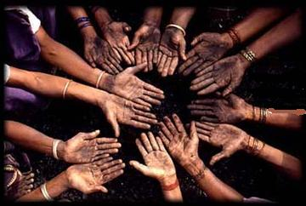
Enfoques del Desarrollo Humano
La productividad.
Consiste en aumentar la productividad mediante la participación de la gente en el proceso productivo. Este es un elemento esencial del Desarrollo Humano, que se traduce en invertir en las personas y en el logro de un ambiente macroeconómico posibilitante. Muchas sociedades del Este de Asia han logrado importantes avances en su desarrollo invirtiendo en el capital humano.

Slide 8
Enfoques del Desarrollo Humano
La equidad.
Consiste en otorgar y garantizar la igualdad de oportunidades para todos los sectores y grupos humanos. Es la eliminación de barreras que obstruyen las oportunidades económicas y políticas, permitiendo que todos disfruten y se beneficien en condiciones de igualdad. Si el Desarrollo Humano significa ampliar las posibilidades de la gente, ésta debe disfrutar de un equitativo acceso a las mismas, de lo contrario la falta de equidad se traduciría en una restricción de oportunidades para muchos individuos.

Slide 9
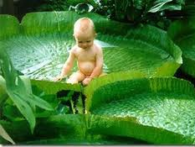
Enfoques del Desarrollo Humano
La Sostenibilidad. Consiste en asegurar, tanto para el presente como para el futuro, el libre y completo acceso a las oportunidades; en restaurar todas las formas de capital humano, físico y ambiental. Para alcanzar un auténtico desarrollo se debe reponer todo el capital utilizado para garantizarle a las futuras generaciones la igualdad de opciones y de recursos para el logro de sus satisfacciones. La única estrategia viable para hacer del desarrollo sostenible, es mediante la recomposición y regeneración de todas las formas de capital.

Slide 10
Enfoques del Desarrollo Humano
Potenciación o empoderamiento.
(Empowerment)
El Desarrollo Humano no es paternalista, tampoco basado en la caridad o en el concepto de bienestar. El foco está en el desarrollo por la gente. La peor política para la gente pobre y las naciones pobres es la de colocarla en permanente caridad. Esta estrategia no es consistente con la dignidad humana, y además no es sostenible en el tiempo. "It is justice, not charity, that is wanting in the world", escribió Mary Wollstonecraft pionera del feminismo. El empowerment significa que las personas están en capacidad de ejercer la elección de sus oportunidades por sí mismas. Esto implica que las personas puedan tener influencia en las decisiones que se tomen y diseñen. Para ello se requiere de libertades económicas para que la gente se sienta libre de excesivos controles y regulaciones. Significa también descentralización, que la sociedad civil, las Organizaciones No Gubernamentales (ONGS), participen activamente en el diseño e implementación de decisiones.

Slide 11
CÓMO INFLUYE EL DESARROLLO HUMANO EN LA MENTALIDAD DEL EMPRENDEDOR?
En parejas: Elaborar ensayo de 2 páginas tamaño carta.

